Slide 1
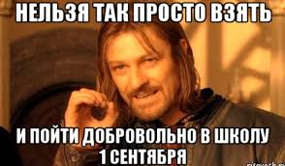

Slide 2
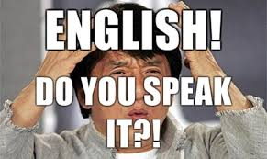
Мемы на уроках английского языка.

Slide 3
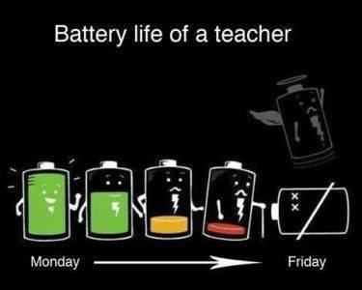
Мемы — это отдельный мир, который объединяет людей и дает понять, что все мы похожи. К ним можно отнести не только изображения, но и короткие видео.

Slide 4
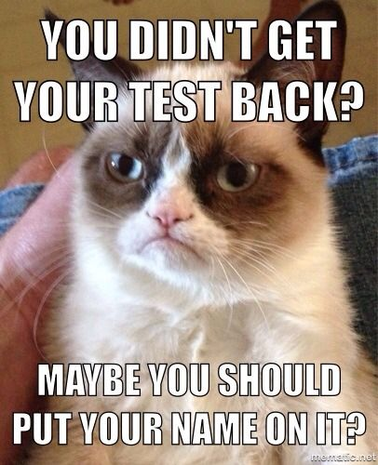

Slide 5
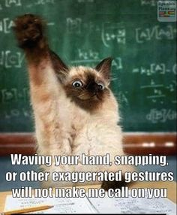

Slide 6
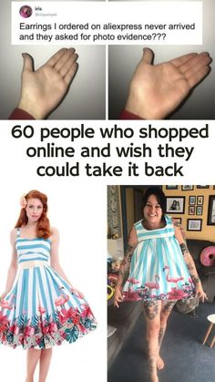
Lead-in

Slide 7
Работа с грамматикой и лексикой

Slide 8
Grammar Catz — потрясающий сайт с подборкой мемов на грамматику.
Pinterest — еще один хороший источник мемов на разные категории и темы.

Slide 9
Follow up activity Создай свой мем
https://memegenerator.net/create- популярный и простой в использовании сайт позволяет пользователям создавать и делиться мемами. Выберите существующее изображение или загрузить свое собственное. Затем добавьте текст и поделитесь.
https://makeameme.org/-выбирайте шаблон и накладывайте свой текст в верхней и нижней части картинки.
https://imgflip.com/memegenerator-мемогенератор, в котором можно выбрать расположение текста.
https://www.reddit.com/r/AdviceAnimals/-Самый популярный сайт с мемами

Slide 10
Работа над произношением. Просим учеников повторить видеомем. Например, есть видео с Cardi B, где она говорит: “That’s suspicious, that’s wierd“. После него все знают, что означают эти слова. Помимо проработки лексики, можно еще и отработать произношение по технике shadowing.

Slide 11
Задание 1 Собираем несколько мемов, убираем одно слово из него и просим учеников догадаться, что пропущено. Чаще всего ребята знают, о чем идет речь, и сразу заполняют пропуск. Здорово, что иногда студенты даже задумываются, какая должна быть форма слова или время.

Slide 12
Задание 2
Соединяем фразы с мемами — это полезное упражнение для запоминания лексики и тренировки произношения. Каждый мем ассоциируется с конкретной надписью, поэтому визуально его можно соединить с определенными словами.

Slide 13
Настольная игра по мемам “What do you meme?“
Правила “What do you meme?“ элементарны: в коробке есть 2 набора карточек — с мемами и с ситуациями. Всем игрокам раздаем мемы, вытягиваем одну ситуацию и зачитываем ее, затем каждый человек подбирает наиболее подходящий мем и показывает всем. Тот, у кого смешнее всех, — выигрывает.

Slide 14
arched attractive bald bald patch beard beautiful, lovely, pretty beauty big / great toe breast broad forehead brows bushy chin close-set eyes common complexion cropped head curly hair deep-set eyes dimples dull glance ear elbow face fair hair fat figure finger first tooth flush foot fourth finger fresh glassy eyes good-looking, handsome hair-cut height hooked nose imposing appearance index finger, forefinger intelligent expression knee lashes leg little finger little toe lobe locks, curls lower lip middle / second finger middle-sized moustache mouth nail neck oval pale palm (of the hand) penciled plain plump prominent ears ring finger round shock of hair short slim snow-white teeth sparse hair splendid hair square stomach, belly stooping stout straight tall thin thumb to arrange to dye hair to keep fit to paint / rouge cheeks to put on lipstick to use / wear make-up toe tongue turned up ugly unpleasant look in one’s eyes unprepossessing appearance upper lip waist wavy hair weight wrist

Slide 15
